Slide 1
Literatuurpresentatie van Tom van Dinther

Slide 2
Het eerste boek dat ik las in havo 4 was alles is weg

Slide 3
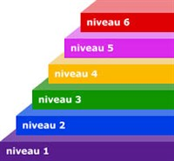
…

Slide 4
Mijn beste boek: alles is weg

Slide 5
…

Slide 6
…

Slide 7
…

Slide 8
…

Slide 9
…

Slide 10
…

Slide 11
…

Slide 12
…

Slide 13
Mijn ideale boek

Slide 14
EINDE

